Slide 1
Lactonization as a general route to β-C(sp3)–H functionalization
陆盼睿
2019/12/28

Slide 2
Direct activation of C–H bonds
Effective method to synthesize various organic molecules
Transition metal catalysis
Direct group
Ligand accelerated catalysis
Notes:
直接激活C–H键提供了一种有效的方法，可以从简单的烃衍生物合成各种有机分子。
目前芳烃C–H活化的研究已经比较深入

Slide 3
Direct activation of C–H bonds
Effective method to synthesize various organic molecules
Aromatic C-H Bond Functionalization
Notes:
直接激活C–H键提供了一种有效的方法，可以从简单的烃衍生物合成各种有机分子。
目前芳烃C–H活化的研究已经比较深入

Slide 4
Aromatic C-H Bond Functionalization
Qi, Meta-C-H Bond Activation, 2012

Slide 5
Functionalization of the β-C–H of aliphatic acids
Importance:
A valuable synthetic disconnection that complements a wide range of conjugate addition reactions
Challenge:
No widely applicable method
Notes:
脂肪酸β-C–H的官能团化是一种有价值的合成连接物，可补充各种共轭加成反应。但是目前没有一种广泛适用的方法实现

Slide 6
Functionalization of the β-C–H of aliphatic acids
C–C bond formations:
alkylation reactions: primary alkyl iodide or alkyl boron coupling partners
olefination reactions: electron-deficient olefins
alkynylation: silyl acetylene bromide
arylation reactions are only compatible with aryl iodides
C–X bond-forming reactions based on β-C–H activation of free aliphatic acids have not yet been realized.
Jin-Quan Yu et al. Nature，2019
Notes:
目前为止，脂肪酸的β-C(sp³)-H键官能团化还没有一种广泛适用的方法，并且反应类型很有限。形成C-C键的反应中，烷基化反应只能使用一级烷基碘化物、烷基硼酸；烯基化只适用于缺电子烯烃；炔基化局限于硅基乙炔基溴化物；芳基化也只兼容芳基碘代物。而C-杂原子键的官能团化还没有实现。

Slide 7
Purpose
A one-for-all β-lactonization strategy:
β-Lactones are strained heterocycles
react with a wide range of nucleophiles
valuable synthetic intermediates
Jin-Quan Yu et al. Nature，2019

Slide 8
Limitation
Lack of mono-selectivity
Use of expensive oxidants
Limited scope
Need exogenous directing groups

Slide 9
Challenge
Mixture of K2PtCl4 & K2PtCl6 Lack of mono-selectivity
Low nucleophilicity of the carboxylic acid, the strain generated in forming a four-membered ring
Pd(IV) intermediates could readily undergo various reductive elimination to form non-cyclic C–O bond formation products
Jin-Quan Yu et al. Nature，2019
Notes:
（1）四氯铂酸钾、六氯铂酸钾
（2）羧酸亲核性较低、β-内酯四元环高张力，易开环
（3）还存在多种还原消除途径导使五元环Pd(IV)中间体形成非环的产物

Slide 10
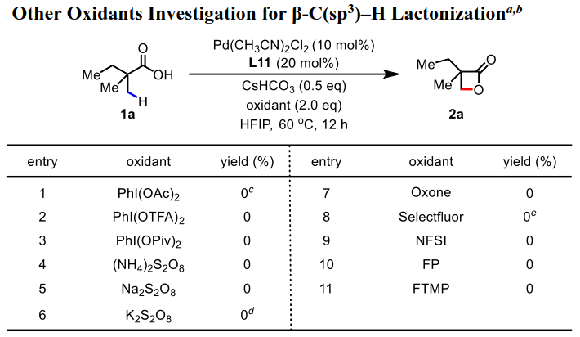
Optimize reaction conditions
Jin-Quan Yu et al. Nature，2019
Notes:
common oxidants for Pd(II)/Pd(IV) chemistry, such as PhI(OAc)2, K2S2O8, and F+ reagents, consistently gave the undesired
non-cyclic oxidation products

Slide 11
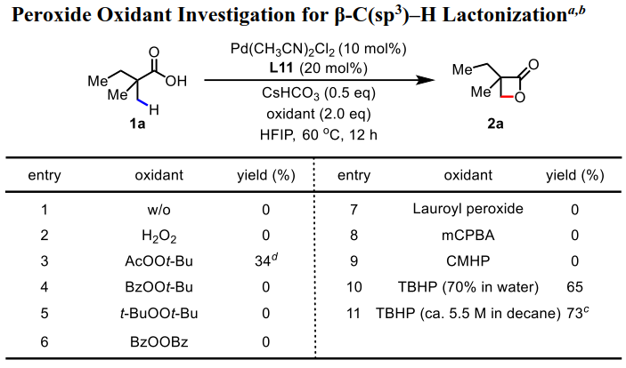
Optimize reaction conditions
Jin-Quan Yu et al. Nature，2019
Notes:
大位阻的TBHP。之后又筛选了溶剂、碱、物质的比例等等，得到一个优化的条件。
PS：TBHP将Pd(II)钯氧化为Pd(IV)后，Pd(IV)中心与tBuO-和HO-有很强的配位作用，很难发生快速的还原消除。另一方面，大位阻的tBuO-增强羧基从五元环Pd(IV)中间体上发生还原消除的能力，从而形成β-内酯。

Slide 12
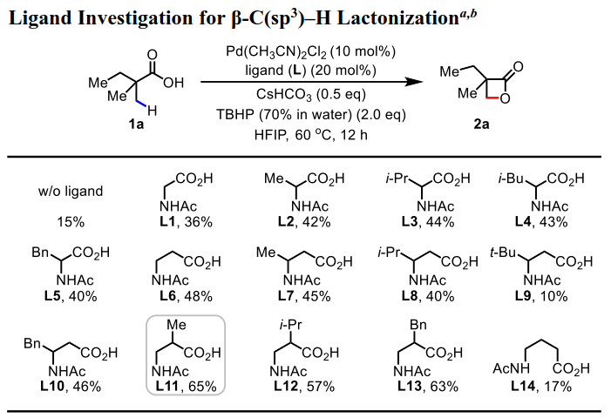
Ligand-accelerated Pd(II)-catalysed C–H activation
Jin-Quan Yu et al. Nature，2019
Notes:
基于之前的配体加速的Pd(II)催化C-H键活化工作（ligand-accelerated Pd(II)-catalysed C–H activation），从mono-N-protected amino acid (MPAA)中寻找合适的配体提高催化剂效率。当加入α-氨基酸配体（L1-L5）后，产率从15%提高到36-44%。考虑到将配体结合模式从五元螯合转变为六元螯合会增加咬合角，或可促进有利的还原消除，他们又对β-氨基酸配体（L6-L13）和γ-氨基酸配体L14进行了筛选，最终发现α-甲基取代的β-氨基酸配体L11效果最佳，产率可达65%，在之后的合成中都使用了L11作为配体。

Slide 13
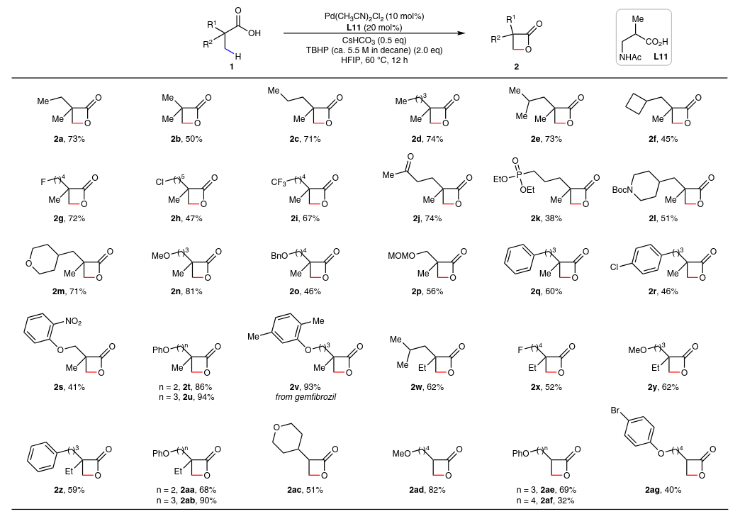
Explored the scope of this methodology
Jin-Quan Yu et al. Nature，2019
Notes:
在此条件下，研究人员探究该方法的普适性，对各种脂肪酸进行了β-C(sp³)-H键内酯化，结果表明底物兼容性很好

Slide 14
Key advantages
(1) the inexpensive oxidant TBHP;
(2) tolerant of air and moisture;
(3) reliably scale-up;
(4) aqueous wash delivers the product without chromatography.
Jin-Quan Yu et al. Nature，2019

Slide 15
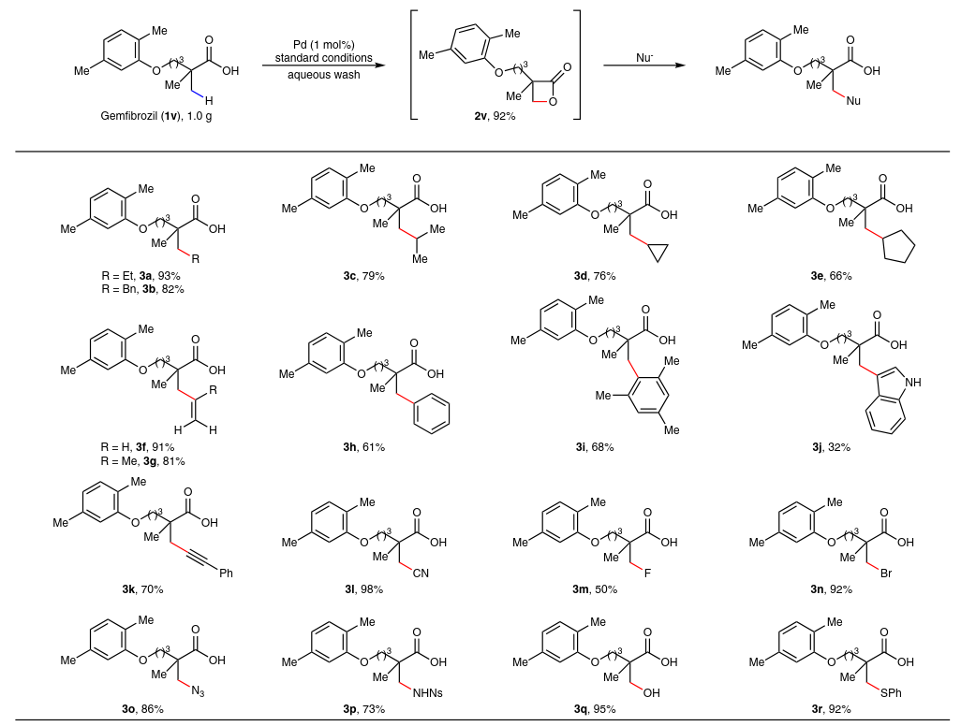
Jin-Quan Yu et al. Nature，2019
Notes:
最后验证β内酯的衍生化反应。由于脂肪酸β内酯具有较高的环张力，可以与多种亲核试剂反应，用降脂药Gemfibrozil（吉非罗齐）进内酯化得到了很多衍生产物，并且产率也都较高，而且很多都是通过其他方法较难实现的。
研究人员也通过烷基/烯基/芳基格氏试剂、炔基铝试剂、四丁基氰化铵、四丁基氟化铵、溴化镁、叠氮化钠、NaNHNs、KOH和PhSNa等对上述β-内酯进行衍生化，得到了多种脂肪酸β-C(sp³)-H键官能团化的产物。其中引入的二级烷基、非缺电子烯烃、炔基、F、羟基和氨基等，通过其他方法都难以实现。

Slide 16
Summary
Lack of mono-selectivity
Use of expensive oxidants
Limited scope
Need different directing
groups
Higher selectivity
Cheap oxidants
Wide application
Same directing group
Industrial-scale manufacturing

Slide 17
Thank you for your attention!

